Slide 1


ԻՆՖԻՐԱՅԻ ՀԱՆՐԱՊԵՏՈՒԹՅՈՒՆ
Ինֆիրա — Մշակութային ինքնատիպություն ունեցող մի փոքր երկիր Հարավային Կովկասում

Slide 2
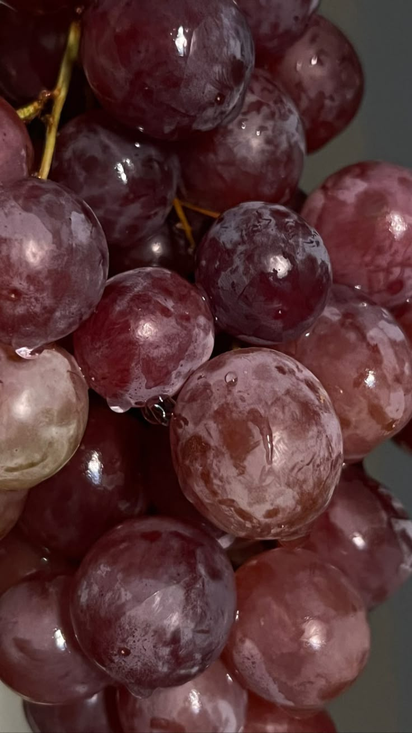

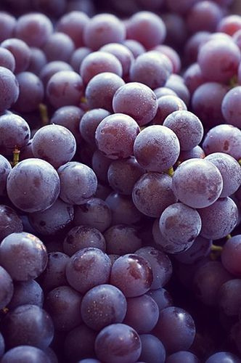
ՊԱՏՄՈՒԹՅՈՒՆԸ
Ինֆիրան որպես տարածք բնակեցված է եղել դեռևս մ.թ.ա. 3-րդ հազարամյակում։ Ըստ հնագիտական տվյալների, այստեղ գոյություն է ունեցել վաղ գյուղատնտեսական մշակույթ, որի մեջ խաղողագործությունն ու գինեգործությունն ունեցել են առանցքային դեր։

Slide 3
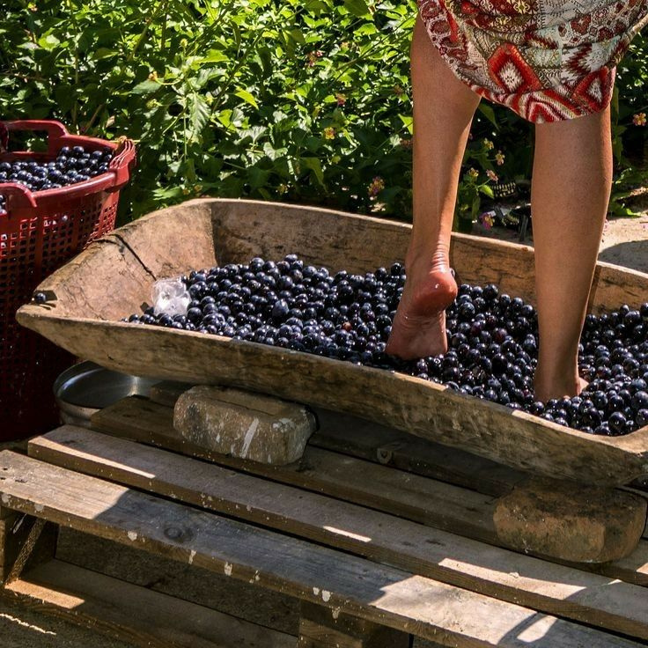
ԵՐԿՐԻ ԱՆՎԱՆ ԾԱԳՈՒՄԸ
«Ինֆիրա» անվան ծագումը ունի երկու հիմնական վարկած՝
1. Լեզվաբանական վարկածով այն գալիս է հին ինֆական բառից “infir”, որն նշանակում է «առատություն» կամ «բերք»։
2. Մյուս վարկածով այն կապված է տեղական առասպելի հետ, ըստ որի Ինֆիրան հիմնել է Ինֆիրա անունով մի կնոջ կերպար՝ նվիրված բնությանը և մշակմանը։

Slide 4

ԽԱՂՈՂԻ ԴԵՐԸ
Խաղողագործությունը Ինֆիրայի տնտեսության ու մշակույթի առանցքն է։ Այստեղ աճեցնում են բացառիկ տեղական խաղողի տեսակներ որոնցից պատրաստում են բնական գինի՝ ավանդական խմորման եղանակով։ Խաղողը ներկայություն ունի ամենուր՝ խոհանոցում, ծիսակարգերում, նույնիսկ կերպարվեստում։
Հենց այդ պատճառով էլ Ինֆիրային հաճախ անվանում են «Խաղողի Երկիր»։ Այստեղ խաղողը ոչ միայն արտադրական մշակաբույս է, այլ նաև՝
Բարեկեցության ու խաղաղության խորհրդանիշ
Մշակույթի կենսաբանական հիմք
Տոնական արարողությունների գլխավոր մաս

Slide 5

ԴՐՈՇ
Այս դրոշը ներկայացնում է խելացի, ստեղծագործ և միասնական մի ժողովուրդ, ով ապրում է խաղաղ, բայց պատրաստ է պաշտպանվելու։ Մանուշակագույնը ցույց է տալիս հարգանք, իմաստություն ու անկախություն։ Ներսի նշանը նշանակում է, որ ժողովուրդը անցել է դժվարություններ և դարձել ավելի ուժեղ։ Ձախ կողմի խաղողի որթատունկը նշում է առատություն, մշակույթ ու միասին աշխատելու կարողություն։ Աջ կողմի ոսկեգույն ջրասամույրը խորհրդանշում է ուշադիր լինելը, հարմարվողականությունը և խաղաղ ուժը՝ պաշտպանվելու համար։ Այս դրոշը պատմում է մի ժողովրդի մասին, ով հանգիստ է, բայց ուժեղ։

Slide 6

ԶԻՆԱՆՇԱՆԸ
Ինֆիրայի պետական զինանշանի վրա պատկերված է ջրասամույր, որը թաթերով բռնած է խաղողի որթ։
Ջրասամույրը ընտրվել է իբրև ազգային խորհրդանիշ՝ քանի որ այն տարածված է Ինֆիրայի գետերում և համարվում է տարածքի էկոհամակարգի կարևոր ներկայացուցիչ։ Բացի դրանից, ինֆացիների պատկերացմամբ ջրասամույրը խորհրդանշում է՝
Հարմարվողականություն
Խելամտություն
Բնական միջավայրի հարգանք
Խաղողը զինանշանի վրա ցույց է տալիս մշակույթի և տնտեսության կենսունակ հիմքը։

Slide 7
Ինֆիրական մշակույթը միաձուլում է կովկասյան, միջինասիական և հելենիստական տարրեր։ Այստեղ մեծ տեղ է տրվում բանավոր ավանդույթին՝ լեգենդներ, երգեր, հին պատումների փոխանցում։ Դպրոցներում սովորեցնում են ազգային երաժշտություն՝ դուդուկի նմանված տեղական գործիքներով։
Երիտասարդները սովորում են խաղող մշակել դեռ փոքր տարիքից։ Տարեկան անցկացվում է Խաղողի Փառատոն, որի ընթացքում մրցույթներ են կազմակերպվում լավագույն գինեգործների, խաղողի քանդակողների և բանաստեղծների միջև։
ՄՇԱԿՈՒՅԹ

Slide 8
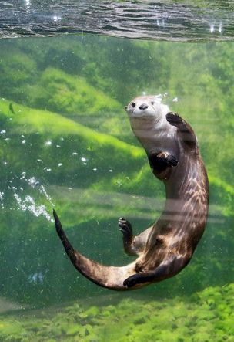
ՕՐԵՆՔՆԵՐ
1. Տեղային արձակուրդ՝ բնության համար
Օրենք. Ամեն տարի գարնան կամ աշնան սկզբին բոլոր աշխատողներին տրվում է մեկ վճարովի արձակուրդի օր՝ բացառապես բնության մաքրման, ծառատունկի կամ այլ էկոլոգիական գործեր իրականացնելու համար:
2. «Լռության ժամ» բոլոր հանրային վայրերում
Օրենք. Ամեն օր երեկոյան 20:30-ից 21:00 բոլոր հանրային վայրերում (այդ թվում սրճարաններում, այգիներում) գործում է «լռության կես ժամը»՝ հանգստի ու վերակենդանացման համար։
3. Պետական «կարեկցության դասեր » դպրոցներում
Օրենք. Յուրաքանչյուր աշակերտ՝ տարրական դպրոցից սկսած, շաբաթը մեկ անգամ մասնակցում է «կարեկցության» դասին, որը ներառում է ակտիվ լսելու, համակրանքի, բարեկամության խաղերի և կոնֆլիկտների խաղաղ լուծման ուսուցում:
4. Հանրային մշակույթի շաբաթ
Օրենք. Ամեն տարվա հուլիսի առաջին շաբաթը հայտարարվում է «Հանրային մշակույթի շաբաթ», որի ընթացքում բոլոր կազմակերպությունները պարտավոր են նվազագույնը մեկ մշակութային միջոցառում կազմակերպել իրենց աշխատակիցների կամ բնակիչների համար:

Slide 9
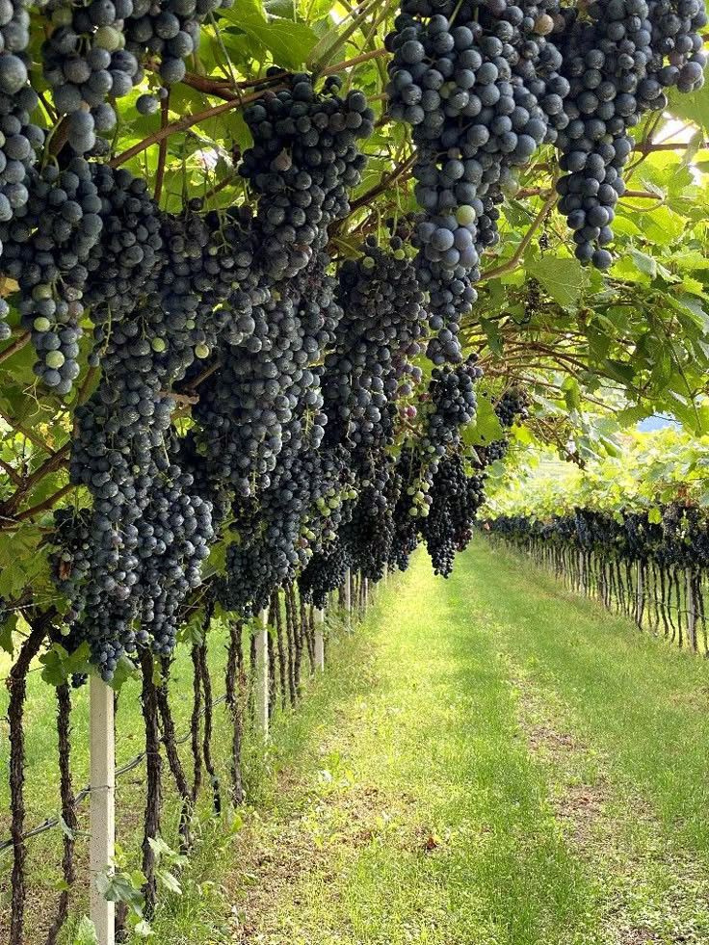
ԸՆԴՀԱՆՈՒՐ ՏՎՅԱԼՆԵՐ
Մայրաքաղաք՝ Լիրասա
Բնակչություն՝ մոտ 420,000
Լեզու՝ ինֆական (հնդեվրոպական արմատներով)
Ինֆիրայի դրամը կոչվում է լումիար, նրա կոպեկը՝ մինա, իսկ թղթադրամը՝ աստրան։
Կառավարման ձև՝ Խորհրդարանական հանրապետություն
Արտահանման հիմնական ապրանքները՝ գինի, չրացած խաղող, ձեռագործ գորգեր, մեղր

